Slide 1
Философия эпохи Нового времени

Slide 2
В центре внимания философии Нового времени – теория познания
Поиск философского научного метода
Задача
Получение достоверного знания, ставшего основанием всей получаемой системы знаний
Главная проблема

Slide 3
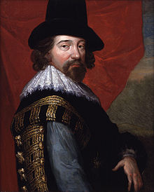
Люди только должны понять, что существуют два рода познания
Познание добра и зла
Познание сотворенных Богом вещей
Познание добра и зла людям запрещено. Его им дает Бог через Библию.
А познавать сотворенные вещи человек, наоборот, должен с помощью своего ума.
Фрэнсис Бэкон (1561-1626)
Сама история подтверждает, что, познавая тайны природы, люди изобрели лук, огонь, плуг и др. и этим способствовали улучшению своей жизни
Следовательно
Наука должна занимать достойное место в «царстве человека»
Ее предназначение в том, чтобы умножать силу и могущество людей, обеспечивать им богатую и достойную жизнь

Slide 4
Процесс познания имеет два этапа
Чувства осведомляют о вещах
Разум судит об их причинах
Однако и чувства, и ум постоянно привносят в познание ошибки и заблуждения
ИДОЛЫ РОДА
ИДОЛЫ ПЕЩЕРЫ
ИДОЛЫ ПЛОЩАДИ
ИДОЛЫ ТЕАТРА

Slide 5
Идолы рода
Находят основание в самой природе человека, в племени или самом роде людей, ибо ложно утверждать, что чувства человека есть мера вещей.
Наоборот, все восприятия как чувства, так и ума покоятся на аналогии человека, а не на аналогии мира. Ум человека уподобляется неровному зеркалу, которое, примешивая к природе вещей свою природу, отражает вещи в искривлённом и обезображенном виде.
Стремление уподоблять природу человеку (как проявление общей установки объяснять неизвестное по аналогии с известным)
Тенденция к упрощению, проявляющаяся в предположении, что в изучаемом объекте больше порядка и целесообразности, чем на самом деле
Склонность переоценивать значение неожиданных, необычных и удивительных явлений, отнюдь не обязательно репрезентативных

Slide 6
Идолы пещеры Суть заблуждения отдельного человека. Ведь у каждого помимо ошибок, свойственных роду человеческому, есть своя особая пещера, которая ослабляет и искажает свет природы. Происходит это или от особых прирождённых свойств каждого, или от воспитания и бесед с другими, или от чтения книг и от авторитетов, перед какими кто преклоняется, или вследствие разницы во впечатлениях, зависящей от того, получают ли их души предвзятые и предрасположенные или же души хладнокровные и спокойные.
Люди в большинстве своём склонны ценить выше то, во что ими вложено больше труда, или то, что им более привычно.
Одни умы склонны придавать большее значение различиям в вещах, другие – сходству между ними.
Одни больше интересуются частностями и подробностями, другие – общим и целым.
Одни умы склонны к почитанию древности, другие увлечены любовью к новизне, но немногие могут соблюсти такую меру, чтобы и не отбрасывать то, что справедливо установлено древними, и не пренебречь тем, что верно предложено новыми.

Slide 7
Идолы площади
Люди объединяются речью. Слова же устанавливаются сообразно разумению толпы. Поэтому плохое и нелепое установление слов удивительным образом осаждает разум.
Поверхностный и искусственный характер различий, устанавливаемых обыденным словоупотреблением (неудачные имена для существующих вещей):
словесное отождествление вещей, в основах своих различных (например, «земля» как одна из «четырёх субстанций»);
словесное различение вещей, в основе своей идентичных (например, лёд, вода, пар).
Возможность изобретения и употребления имён несуществующих вещей (например, «судьба», «перводвигатель» и т.п.), вследствие чего разум втягивается в беспредметные, бессмысленные и бесплодные споры.

Slide 8
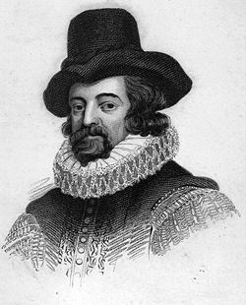
Существуют, наконец, идолы, которые вселились в души людей из разных догматов философии, а также из превратных законов доказательств.
Их мы называем
идолами театра
Ибо мы считаем, что, сколько есть принятых или изобретённых философских систем, столько поставлено и сыграно комедий, представляющих вымышленные и искусственные миры.

Slide 9
Природа научного познания
Самое лучшее из всех доказательств есть опыт, если только он коренится в эксперименте.
ибо тонкость природы во много раз превосходит тонкость рассуждений
Никоим образом не может быть, чтобы аксиомы, установленные рассуждением, имели силу для открытия новых дел..Теории, полученные путём «подгонки», не позволяют открывать новые факты и, следовательно, оказываются в научном плане бесполезными

Slide 10
До сих пор открытия делались случайно, не методически. Их было бы гораздо больше, если бы исследователи были вооружены правильным методом.
Метод - это путь, главное средство исследования.
Даже хромой, идущий по дороге, обгонит нормального человека, бегущего по бездорожью.
ИНДУКЦИЯ - это необходимая для наук, опирающаяся на показания органов чувств, единственно истинная форма доказательства и метод познания природы.
Сначала нужно для каждой данной природы представить разуму все известные примеры, сходящиеся в этой природе
Во-вторых, должно представить разуму примеры, которые лишены данной природы
В-третьих, должно представить разуму примеры, в которых исследуемая природа присутствует в большей и в меньшей степени

Slide 11
Таблицы сущности и присутствия
Примеры, сходящиеся в природе тепла:
Солнечные лучи, особенно летом и в полдень.
Солнечные лучи, отражённые и собранные, как, например, среди гор или в стенах и особенно в зажигательных зеркалах.
Огненные метеоры.
Воспламеняющиеся молнии.
Извержение пламени из горных недр и т. д.
Всякое пламя.
Раскалённые тела.
Естественные горячие источники.
Кипящие или нагретые жидкости.
Таблицы отклонения, или отсутствия
Примеры присутствия | Примеры отсутствия в ближайшем
Солнечные лучи, особенно летом и в полдень. | Лучи Луны, звёзд и комет не оказываются тёплыми для осязания…
Огненные метеоры. | Не обнаруживается, чтобы кометы (если и их причислять к метеорам) производили очевидное и постоянное действие на увеличение жары…

Slide 12
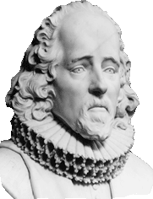
Истинная индукции
Итак, следует совершать разложение и разделение
природы, конечно, не огнём, но разумом, который есть как бы божественный огонь.
Поэтому первое дело истинной индукции (в отношении открытия форм) есть
отбрасывание, или исключение, отдельных природ, которые не встречаются в каком-либо примере, где присутствует данная природа, или встречаются в
каком-либо примере, где отсутствует данная природа, или встречаются
растущими в каком-либо примере, где данная природа убывает, или
убывают, когда данная природа растёт.
Тогда после отбрасывания и исключения, сделанного должным образом
(когда все легковесные мнения обратятся в дым), на втором месте (как
бы на дне) останется положительная форма, твёрдая, истинная и хорошо определённая.

Slide 13
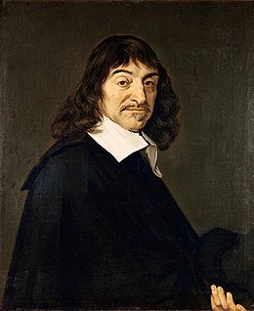
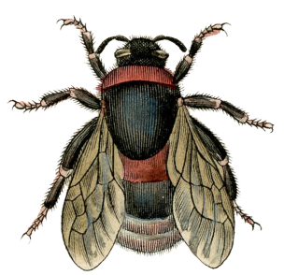
Основоположник рационализма
Нового времени
0
X
Рене Декарт
1596-1650
Y
Самое знаменитое высказывание:
«Мыслю, следовательно, существую»

Slide 14
Слишком многие ложные мнения я принимал за истинные,
и слишком сомнительны положения, принятые на основе
этих ложных мнений.
Мне необходимо до основания разрушить эту постройку, если я
хочу установить в науках что-то прочное и постоянное.
Я допускаю, что всё видимое мною ложно и предполагаю никогда не существовавшим всё, что являет память; я полностью лишён чувств.
Однако, коль скоро я себя в чём-то убедил, значит, я всё же существовал?
Всякий раз, как я произношу слова «Я существую»
или воспринимаю это высказывание умом, оно по необходимости является истинным.

Slide 15
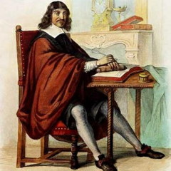
Я могу усомниться во всём, но только не в том, что
я сомневаюсь, ибо самим фактом сомнения я лишь подтверждаю, что сомневаюсь.
Сомнение есть акт мысли. Я сомневаюсь, следовательно я мыслю.
Но я не мог бы мыслить, если бы не существовал.
Я мыслю, следовательно я существую.
Cogito ergo sum
Следовательно, моё собственное существование – несомненная истина.
Но раз моя уверенность в собственном существовании зиждется на факте мышления, значит я есть
мыслящее существо.

Slide 16
Идея Бога
Как мыслящее существо, я нахожу в себе множество идей, одни из которых
представляются смутными, другие – ясными и отчётливыми.
Одна из моих наиболее ясных идей есть идея Бога – идея бесконечной, независимой, в высшей степени разумной и всемогущей субстанции.
Идея Бога как бесконечной субстанции не может исходить от меня самого, поскольку сам я конечен.
Идея Бога не может быть выведена из каких-то других идей, ибо
содержит в себе больше реальности, чем любая другая идея.
Идея Бога может исходить лишь от того, что содержит в себе не
Меньше реальности, чем мыслится в этой идее, т.е. лишь
от самого Бога.

Slide 17
Субстанции их атрибуты
Дух
Материя
Мышление
Протяжённость
Неделим
Не мыслит
Отождествление психики с логическим мышлением ведёт к отрицанию психики у животных.
Отождествление телесности с протяжённостью ведёт к отрицанию пустого пространства.
Животные – автоматы.
Заполняющая всё пространство материя движется вихреобразно.

Slide 18
Вместо большого числа правил, составляющих логику,
достаточно четырёх
следующих, лишь бы соблюдать их без отступлений.
Первое правило | Считать истинами лишь то, что с очевидностью признается мною таковым, т.е. тщательно избегать поспешности и предубежденности и принимать в свои суждения только то, что представляется моему уму так ясно и отчетливо, что ни в коем случае не возбуждает во мне сомнения.
Второе правило | Разделить каждое из рассматриваемых мною затруднений на столько частей, на сколько возможно и сколько требуется для лучшего их разрешения.
Третье правило | Мыслить по порядку, начиная с предметов простых и легко познаваемых, и восходить мало-помалу, как по ступеням, до познания наиболее сложных.
Четвертое правило | Составлять всюду настолько полные перечни и такие общие обзоры, чтобы быть уверенным, что ничего не пропустил.

Slide 19
Рационализм в познании
Интуиция - есть прочное, отчетливое понятие «ясного и внимательного ума» - интуиция непосредственна.
Интуиция отделяется от чувственных восприятий.
Три класса идей
Идеи, который каждый человек получает извне
Образуемая на основе идей первого рода разновидность идей в его уме
Врожденные идеи, независимые от внешних предметов, действующих на чувства
Их отличают: ясность, отчетливость, простота
они делятся
на понятия (например, душа, тело, Бог и т.д.)
на суждения (например, целое больше части)
Врожденные идеи существуют в любой области и любой науке.
На них и должно основываться познание

Slide 20
Правила морали Декарта
Первое правило | Подчинение законам и обычаям моей страны, уважение к религии, под сенью которой Бог дал мне милость получить образование, начиная с самого раннего возраста направлял меня во всех делах в соответствии с наиболее умеренными взглядами, далекими от каких-либо крайностей, повсеместно принятыми и распро­страненными среди людей, в обществе которых мне приходилось жить.
Второе правило | Твердость, решимость и упорное следование избранным позициям, даже если они вызывают сомнение, как если бы они были надежнейшими.
Третье правило | Побеждать, скорее, себя самого, нежели судьбу, и менять, скорее, свои желания, чем мировой порядок; верить, что нет ничего, что было бы целиком в нашей власти, за исключением наших мыслей.
Четвертое правило | Употребить всю мою жизнь на культивирование разума и, насколько возможно, продвигаться вперед в познании истины, следуя методу, который я сам себе предписал.

Slide 21
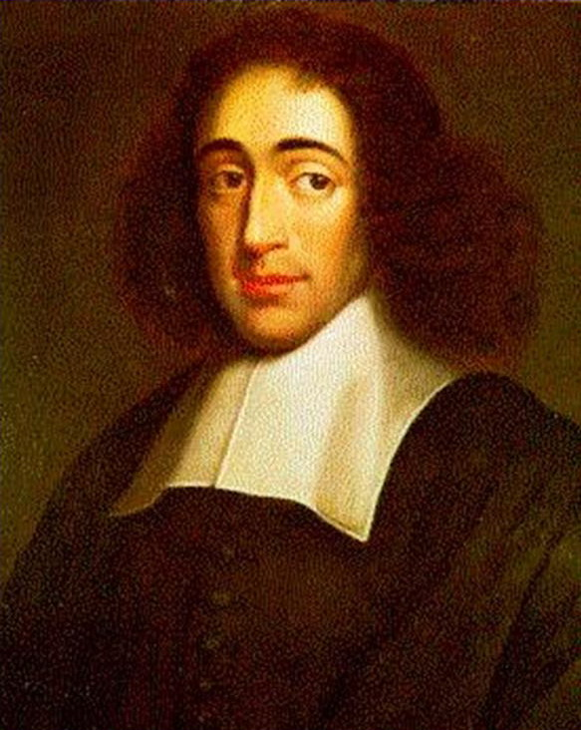
Под субстанцией я разумею то, что существует само в себе и представляется само через себя
Отсюда самым ясным образом следует,
1) что Бог един, т.е. что в природе вещей существует только одна субстанция, и эта субстанция абсолютно бесконечна;
2) что вещь протяжённая и вещь мыслящая составляют или атрибуты Бога или состояния (модусы) атрибутов Бога.
Бенедикт Спиноза
(1632— 1677)

Slide 22
Три рода познания
Познание
Мнение или воображение
Рассудок
Интуиция
Познание через беспорядочный опыт
Познание из общих понятий
Непосредственное
усмотрение сущности вещей
Познание из знаков

Slide 23
Тип познания
Источник
Характеристика
Объект познания
Мнение
Узнаем понаслышке от других людей | Почти совсем не адекватное; (например, типичные для богословов ссылки на авторитет Священного Писания) | Произвольные объекты
Чувственное
познание
Чувства | Мало адекватное; смутное, неясное, «беспорядочные образы» | Конкретные вещи и явления ( эта береза); общие понятия (дерево)
Рассудок | Адекватное; научное познание, типичное для математики и физики, но имеющее место и в других сферах | Идеи количества, фор-мы, движения и т.п.; неизбежные вязи между идеями и в особенности причинно-следственные связи
Рациональное
познание
Интуитивное
познание
Интуиция | Абсолютно адекватное; ясное и отчетливое; видение вещей, исходящими от субстанции Бог = Природа | Сущности вещей и явлений

Slide 24
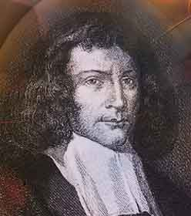
Порядок и связь идей те же, что порядок и связь вещей
В природе вещей нет ничего случайного, но всё определено из необходимости божественной природы.
В душе нет никакой абсолютной или свободной воли

Slide 25
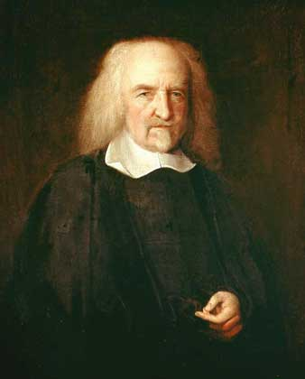
Пока люди живут без общей власти, держащей всех их в страхе, они находятся в том состоянии, которое называется войной, и именно в состоянии
войны всех против всех.
При естественном состоянии отсутствуют правительство, законы, понимание справедливого и несправедливого
Следовательно
Все люди заинтересованы в совершенном государстве
Следовательно
Томас Гоббс (1588 - 1679)
Чтобы эффективно выполнять свои очень трудные функции, государство должно стать всесильным
Различие между этими родами государства состоит не в различии власти, а в различии пригодности, или способности к водворению мира и обеспечению безопасности народа
Демократия или
народоправство
Могут быть лишь три вида государства
Монархия
Она наиболее приспособлена для осуществления главной цели государства - обеспечения мира и безопасности народа. Люди, осуществляющие власть, тоже эгоисты, а эгоизм одного легче удовлетворить, чем эгоизм многих.
Аристократия

Slide 26
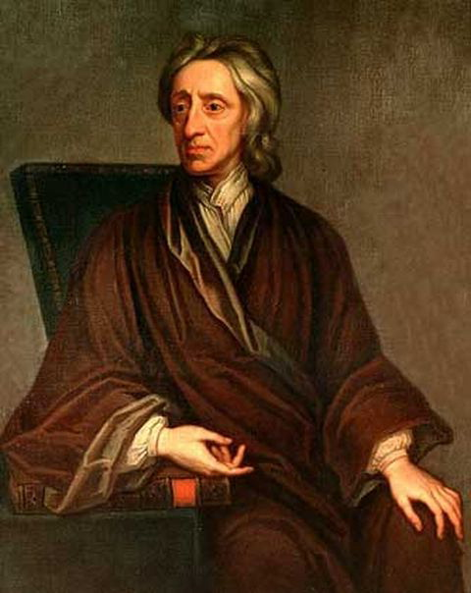
Давайте предположим, что душа представляет собой, так сказать, белый лист, без единой буквы, без всяких идей. Каким образом появится на ней что-нибудь? Откуда добывается весь материал разума и познания? Отвечу одним словом: из ОПЫТА. Именно на нем основано все наше познание и из него же оно берет начало.
Следовательно
Не существует врождённых уму идей
Это очевидно из того факта, что маленькие дети и умственно отсталые взрослые вовсе не осведомлены ни о принципе тождества и непротиворечивости, ни об основных нравственных принципах.
Джон Локк (1632—1704)
Следовательно
Ни один человеческий разум не способен создать простых идей, равно как он не способен уничтожить уже существующие идеи
Мне бы хотелось, чтобы кто-нибудь попытался представить вкус, которого никогда прежде не ощущало его нёбо, либо вообразить запах, которого раньше никогда не чувствовал.

Slide 27
Первичные качества – качества, идеи которых сходны с самими качествами тел
Вторичные качества – качества, идеи которых отличаются от породивших их форм
Протяжённость, форма, плотность,
способность к движению,
число
Цвет, звук, вкус, запах, тепло
необходимые для описания и рассмотрения внутренних качеств каждой вещи
способности вещей порождать в нас определенные ощущения
находятся в самих телах
находятся в наших органах чувств
Идеи первичных качеств похожи на сами эти качества, а идеи вторичных качеств не похожи

Slide 28
Тип познания | Наиболее очевидные объекты познания
Интуитивное: ясное и отчетливое восприятие совпадения или несовпадения двух идей | Так мы познаем собственное существование
Демонстративное: рациональное доказательство | Математика; бытие Бога
Чувственное или сенситивное | Существование внешних вещей

Slide 29
В естественном (догосударственном) состоянии господствует естественный свободный закон, закон природы
Закон природы определяется посредством разума — что хорошо, что плохо.
Если закон нарушается, виновника может наказать каждый
Для создания гарантий естественных прав и законов люди отказались от права самостоятельно их обеспечивать
В результате общественного соглашения гарантом естественных прав и свобод стало государство
Организация самой власти должна гарантировать права и свободы от произвола и беззакония.
Должен существовать один закон для богатого и бедного, для фаворита при дворе и для крестьянина за плугом.
Следовательно
Независимые ветви власти могут сдерживать, уравновешивать, а также контролировать друг друга, не допуская нарушения законов
Исполнительная власть
Законодательная власть
Федеративная власть

Slide 30
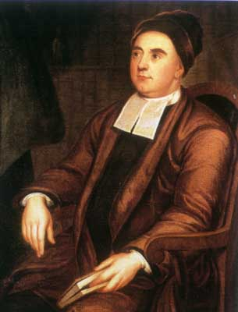
Джордж Беркли (1685-1753)
Объект и ощущение – одно и то же.
Бытие вещей состоит в их воспринимаемости.
Что касается наших чувств, то они дают нам знание лишь о наших ощущениях, идеях или о тех вещах, которые, как бы мы их ни называли, непосредственно воспринимаются в ощущениях, но они не удостоверяют нас в том, что существуют вне духа невоспринятые вещи, сходные с теми, которые воспринимаются. Это признаётся самими материалистами.
Но я не вижу, какой рассудок может привести нас к выводу о
Существовании тел вне духа, исходя из того, что мы воспринимаем.

Slide 31
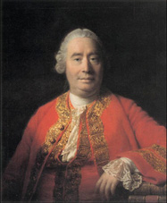
«После» не значит «вследствие».
Умозаключение о наличии каузальной связи на основании последовательности во времени – результат логической ошибки.
Достоверное знание невозможно и не нужно.
Давид Юм (1711-1776)

Slide 32
Два вида восприятий
Каждой простой идее отвечает сходное с ней простое впечатление, а каждому простому впечатлению соответствующая идея
Впечатления
Идеи
получаются в процессе чувственного восприятия
остаются в уме после прекращения ощущений или предвосхищают их
более живые и сильные
менее живые и сильные
связаны в опыте
соединяются умом по его усмотрению

